Slide 1
にほんご
JPN101
Nov. 10, 2009
(Tuesday)

Slide 2
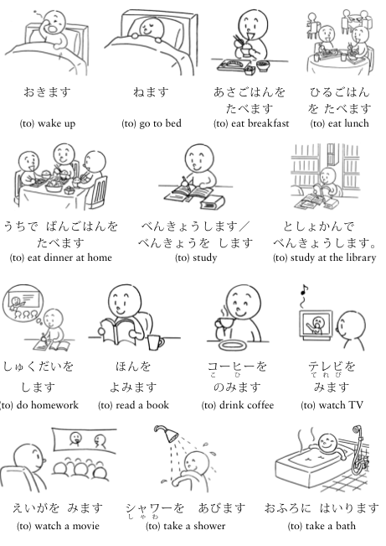
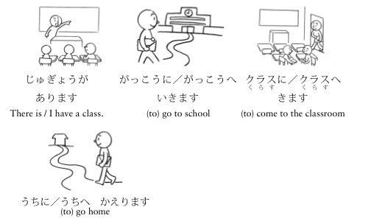

あきやすみ なにを しましたか。

Slide 3
たんごの ふくしゅう

Slide 4
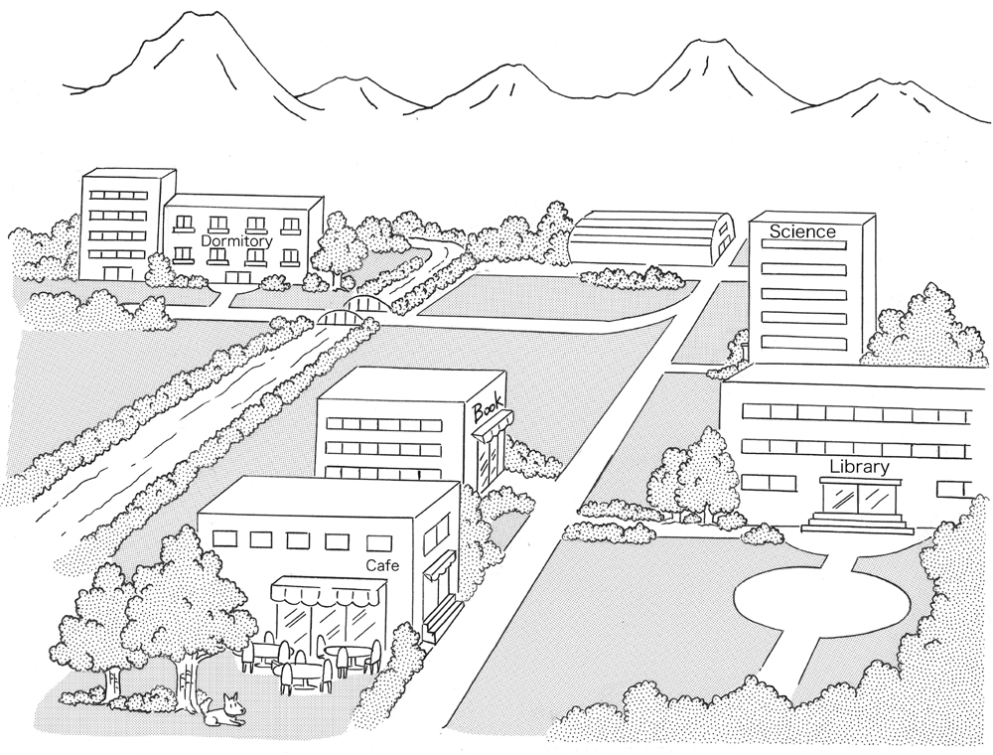
しぜん (nature)
(p166-67)
かわ
き
やま
コロラドに たかい やまが ありますか。
インディアナに たかい やまが ありますか。
このへんに たかい やまが ありますか。
大学の キャンパスに かわが ありますか。

Slide 5
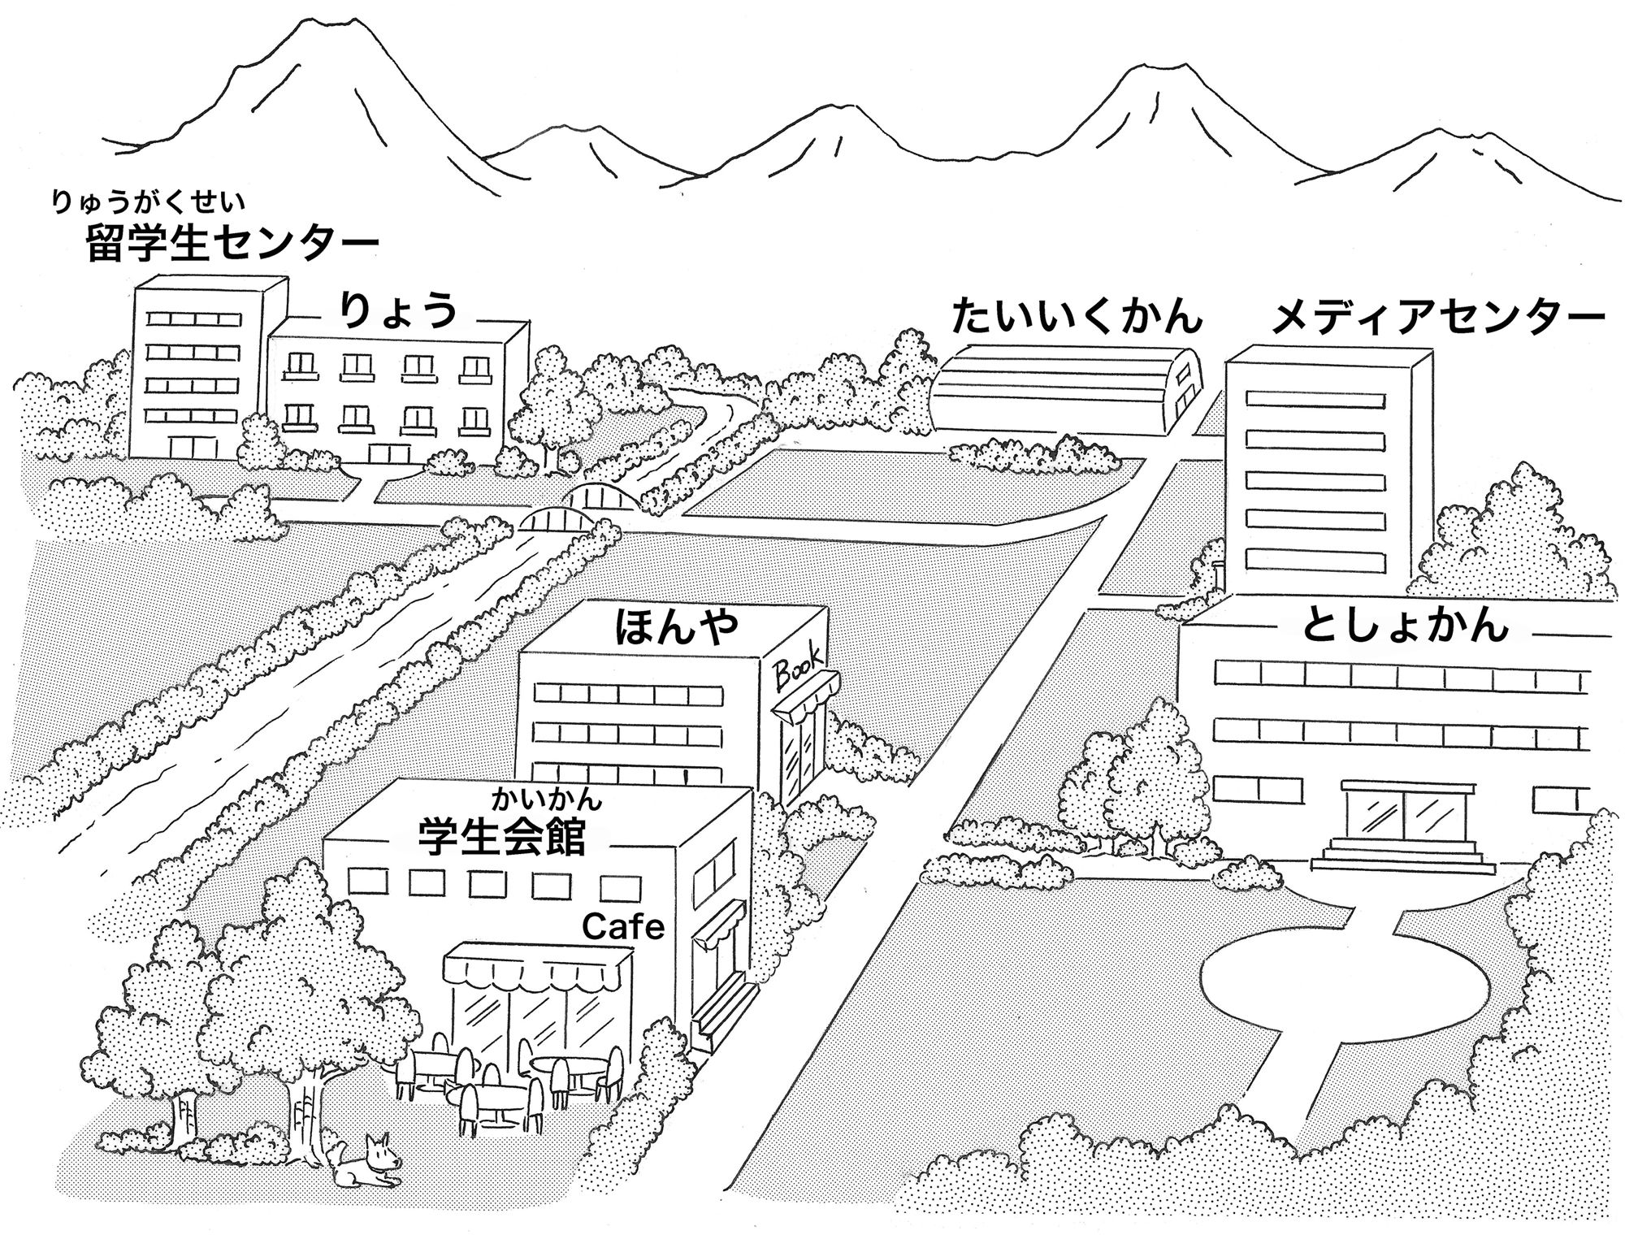
キャンパス
(p166-67)
がくせいかいかん
がくしょく
たいいくかん
ラボ
ラボに なにが ありますか。
ラボで なにを しますか。
たいいくかんで なにを しますか。
がくせいかいかんに なにが ありますか。

Slide 6
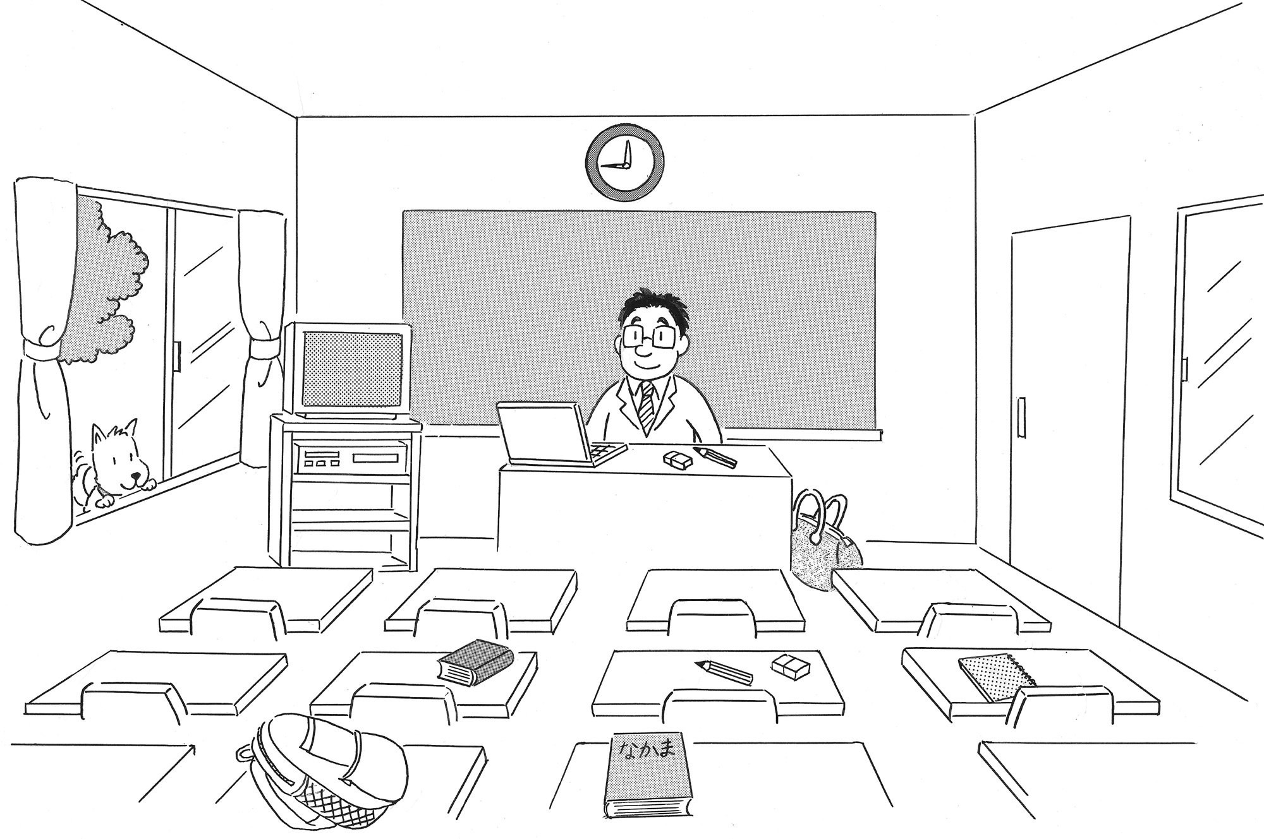
きょうしつ
(p166-67)
いす
コンピュータ
つくえ
ドア
とけい
ビデオ
まど

Slide 7
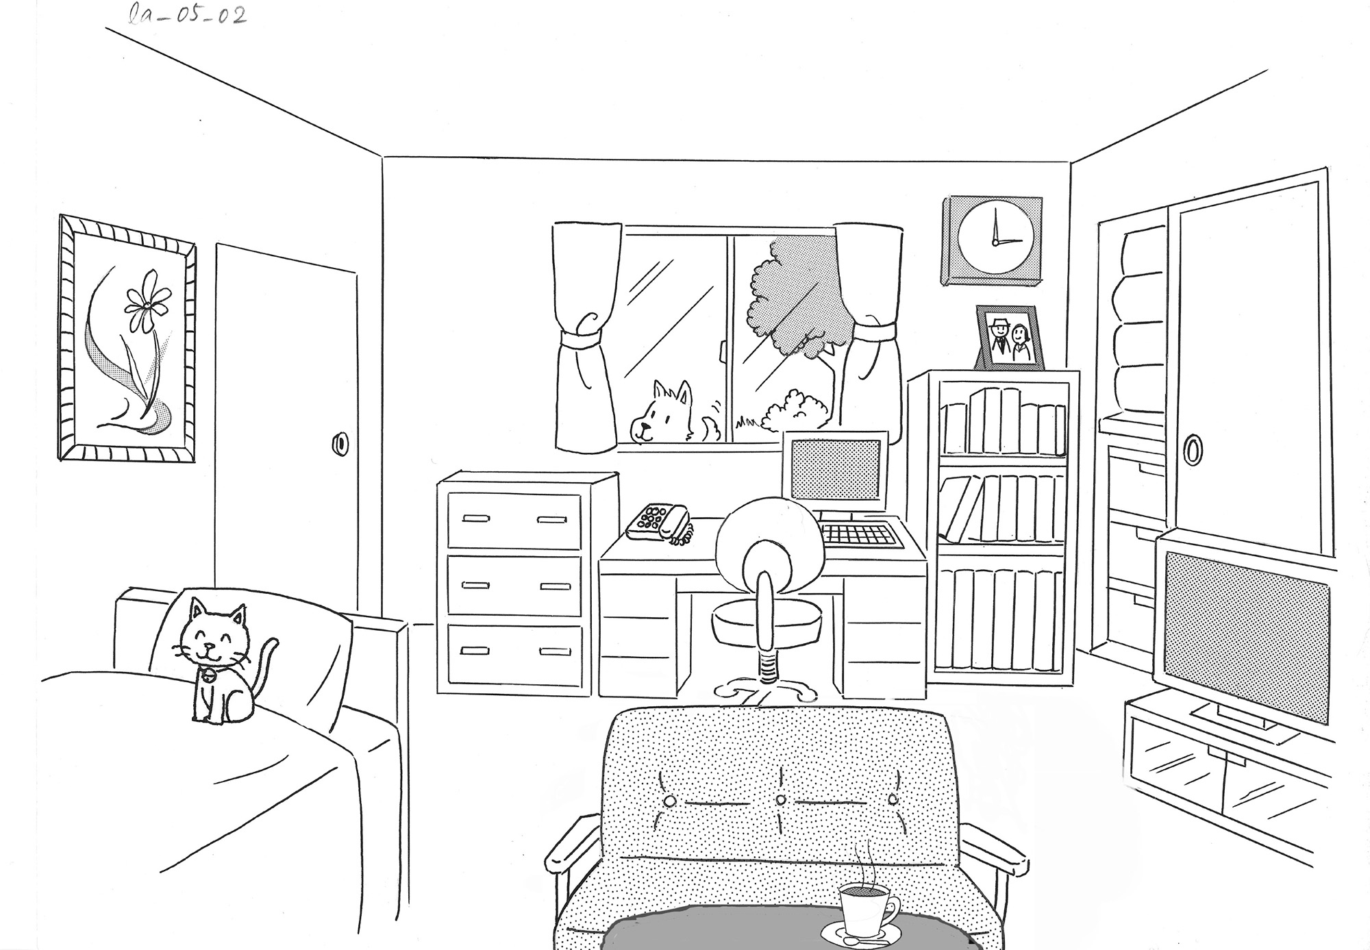
へや
(p166-67)
いす
いぬ
え
おしいれ
しゃしん
ソファ
たんす
つくえ
テーブル
でんわ
ドア
とけい
ねこ
ふとん
ベッド
ほんだな
まど

Slide 8
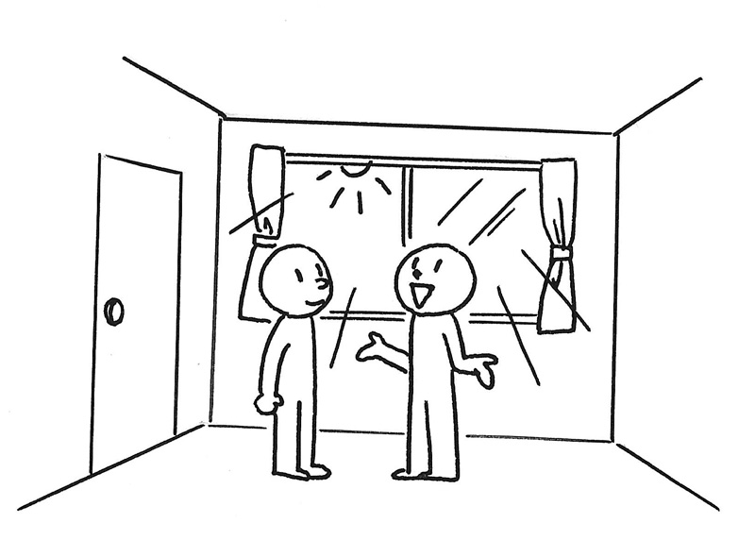
Adjectives
(p168)
あかるい
くらい
せまい
ひろい
はやい
しずか（な）

Slide 9

となりのトトロ

Slide 10
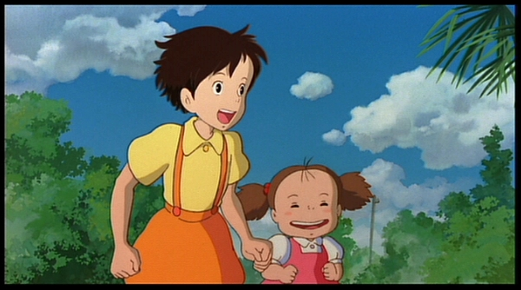
さつきは どんな おんなのこ ですか。
めいは どんな おんなのこ ですか。

Slide 11
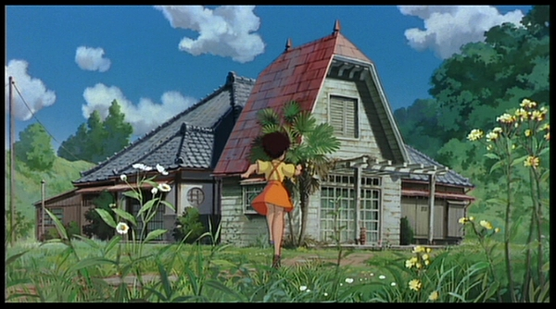
さつきと めいの うちは どんな うちですか。

Slide 12
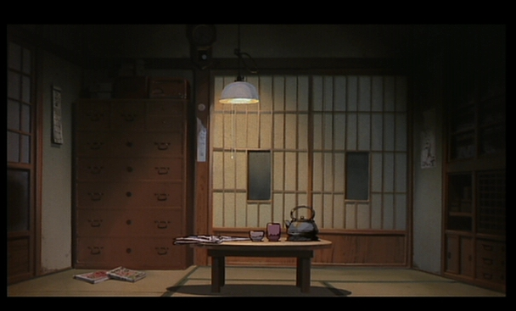
へやの なかに なにが ありますか。

Slide 13
へや
あなたの へやは どんな へやですか。
へやに なにが ありますか。
へやで よく なにを しますか。

Slide 14
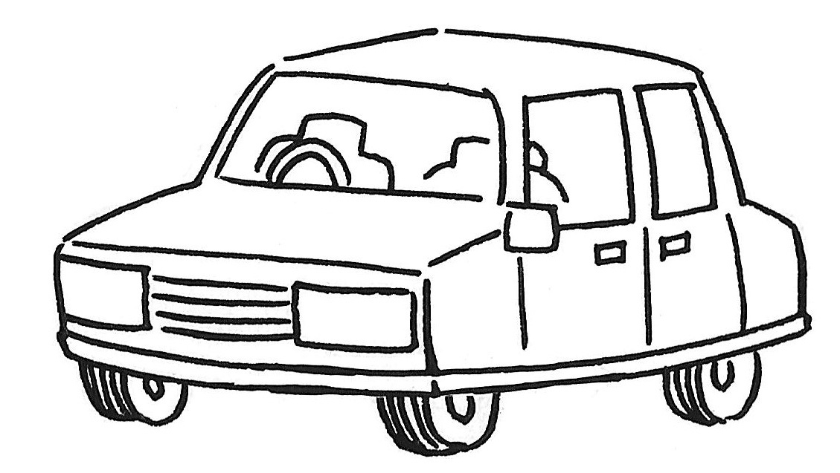
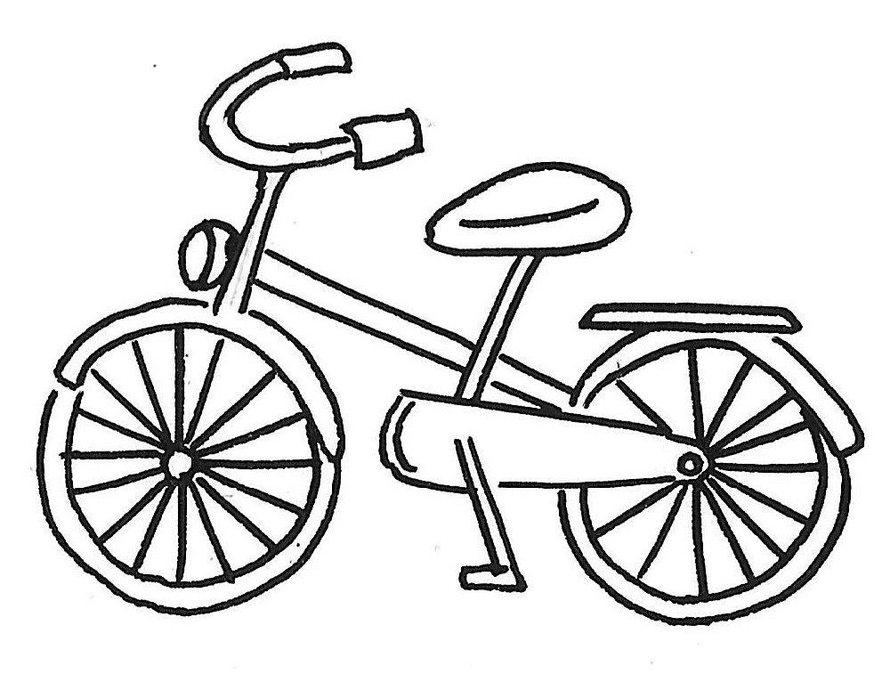
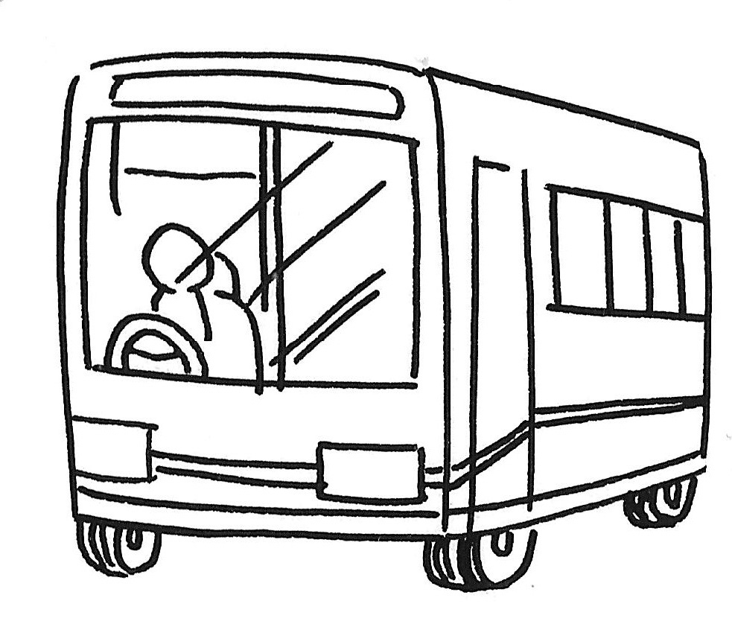
のりもの

Slide 15
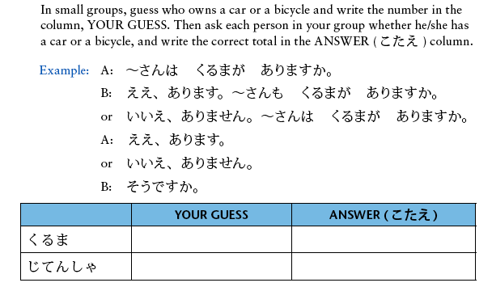
P172 Activity 5

Slide 16
ぶんぽうの ふくしゅう

Slide 17
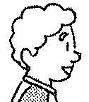
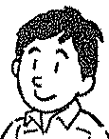
ぶんぽう１： Referring to people, places and things using
この、その、あの、どの
Speaker
あの+Noun
この+Noun
その+Noun

Slide 18
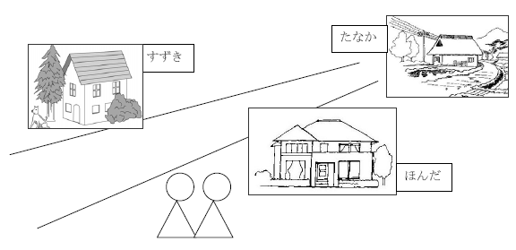
ぶんぽう１： Referring to people, places and things using
この、その、あの、どの
Which house is…Suzuki-san’s house / Honda-san’s
house / Tanaka-san’s house?

Slide 19
X：ほんださんのうちは（ ）うちですか。
Ｙ：（ ）うちです。
X：すずきさんのうちは（ ）うちですか。
Y：（ ）うちです。
Ｘ：たなかさんのうちは（ ）うちですか。
Y：（ ）うちです。
どの
この
どの
その
どの
あの

Slide 20
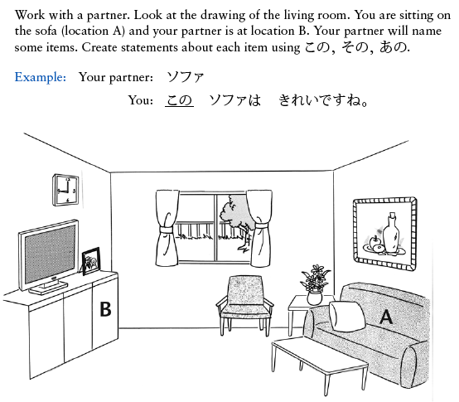
P181 Activity 2

Slide 21
ぶんぽう１： Referring to people, places and things using
この、その、あの、どの
そのcan be used to refer to something previously mentioned.
そのひとは
にほんじんですか。
トトロさんはわたしの
ともだちです。
・・・。
さあ、わかりません。

Slide 22


ぶんぽう１： Referring to people, places and things using
この、その、あの、どの
Ａ： ～さんの りょうは どの りょう ですか。
Ｂ： ウイットマンです。
Ａ： どんな りょう ですか。
Ｂ： あたらしい りょうです。
Ａ： いいですね。へやは ひろい ですか。
Ｂ： いいえ、あまり ひろくありません。でも、
とても あかるい へやです。
Ａ： へやの なかに なにが ありますか。
Ｂ： ちいさい コンピュータと 大きい ベッドが あります。

Slide 23
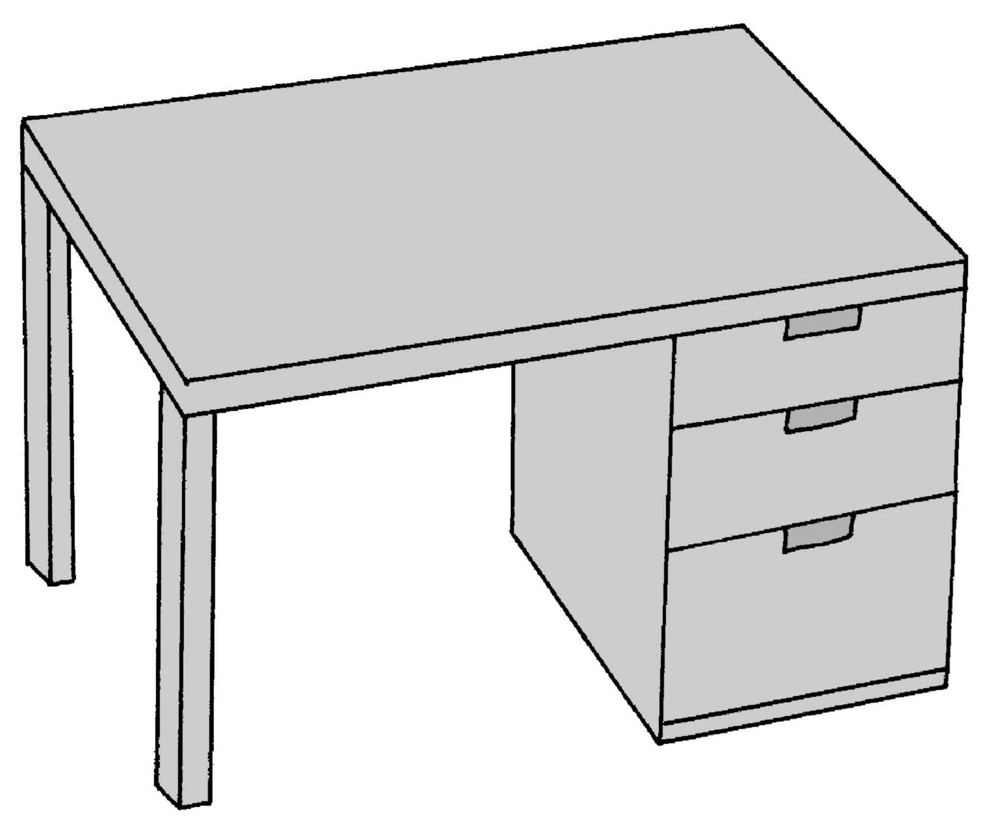
ぶんぽう２： Using location nouns:
中、そと、となり、よこ、ちかく、うしろ、まえ、上、下、みぎ、ひだり
うしろ
うえ
ひだり
みぎ
した
ちかく
まえ

Slide 24
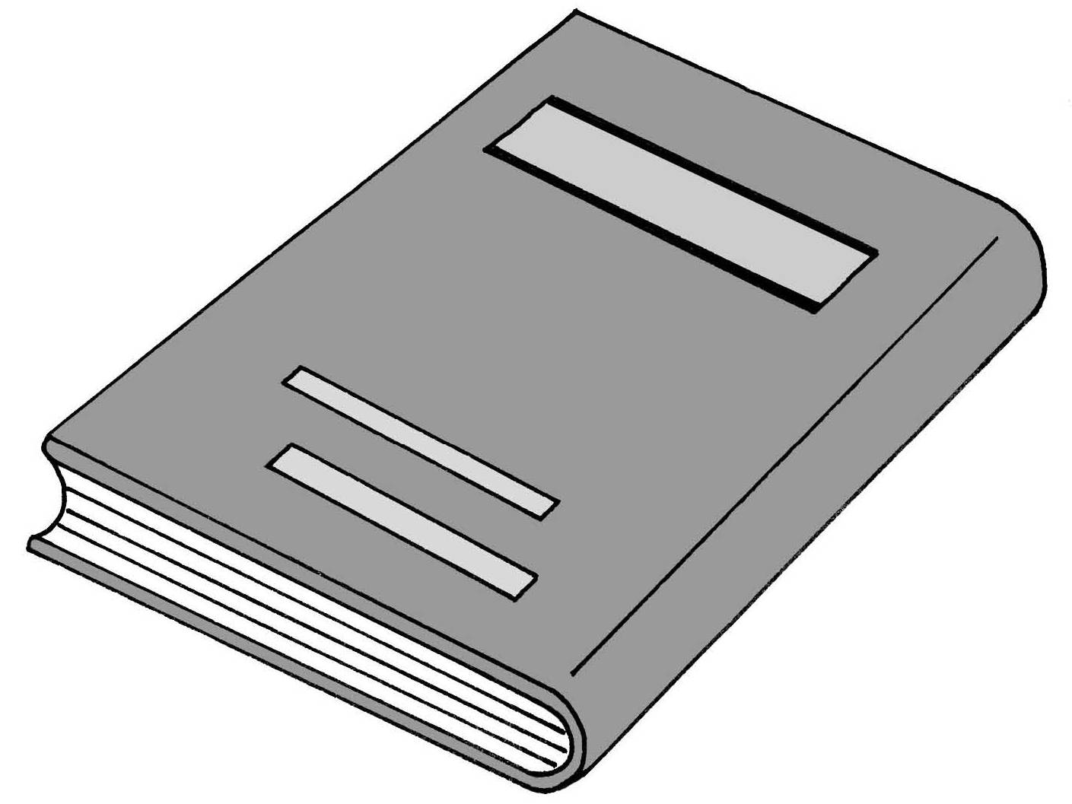
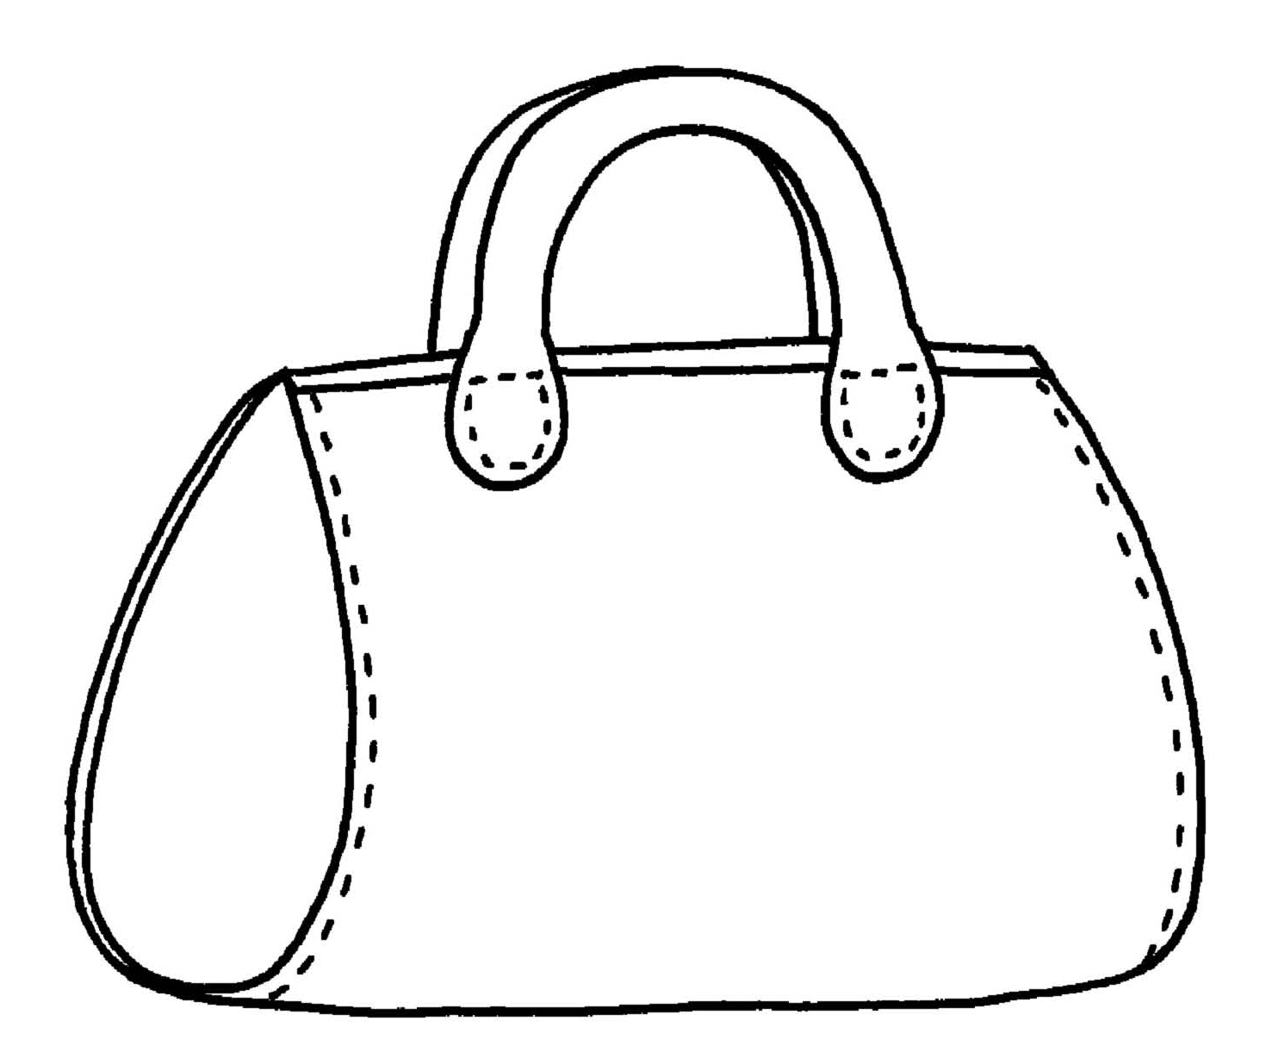
Placeの
Location nounに
Nounが
あります。
います。
つくえの うえに ほんが あります。
つくえの ひだりに かばんが あります。
つくえの したに トトロが います。

Slide 25

Placeの
Location nounに
Nounが
あります。
います。
アリスさんのかばんの なかに ほんが あります。
リーさんのかばんの そとに ほんが あります。
なか
そと
アリスさんのかばん
リーさんのかばん

Slide 26
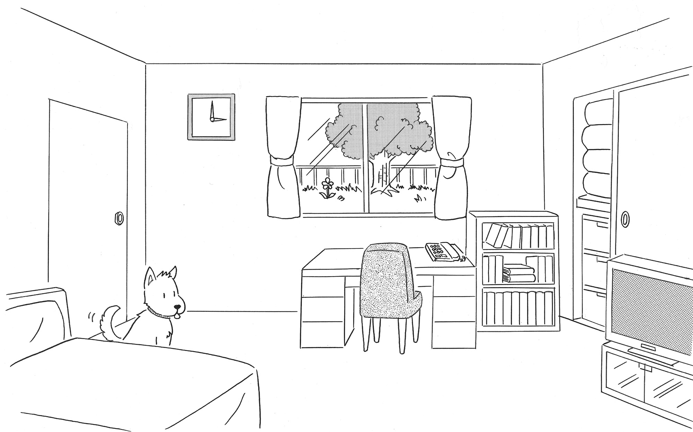
Placeの locationに nounが あります／います。

Slide 27
Placeの locationに なにが あります／います。

Slide 28
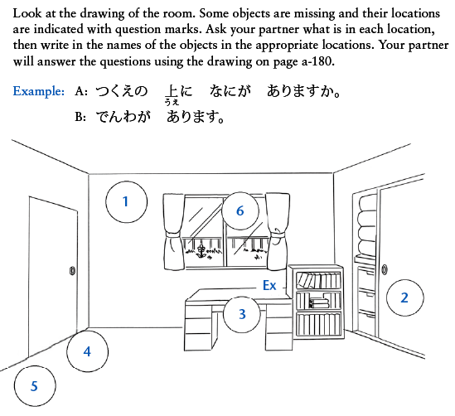
P185 Activity 2

Slide 29
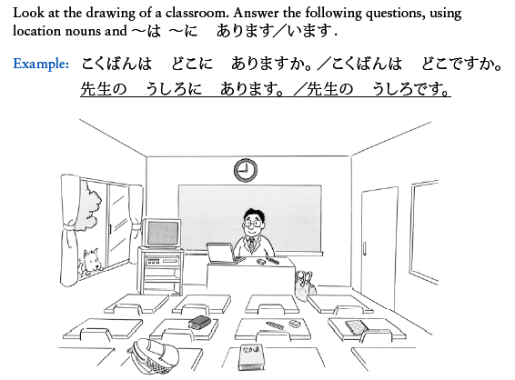
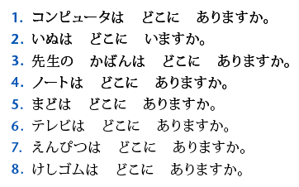
P184 Activity 1

Slide 30
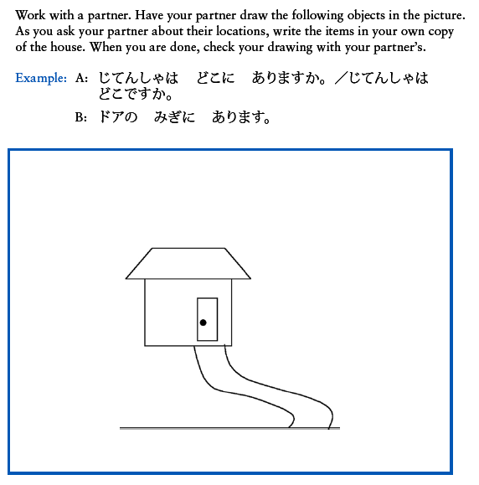
P186 Activity 3
まど
ドア
山
川
き
くるま
いぬ
ねこ
じてんしゃ

